Slide 1
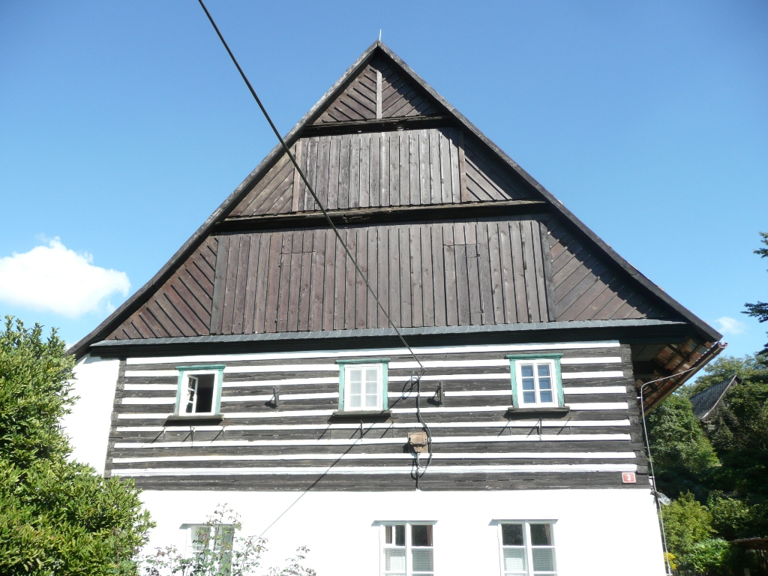
Trám pod horní římsou délka cca 3 m
Trám pod střední římsou délka cca 6 m
Notes:
Štít – celkový pohled

Slide 2
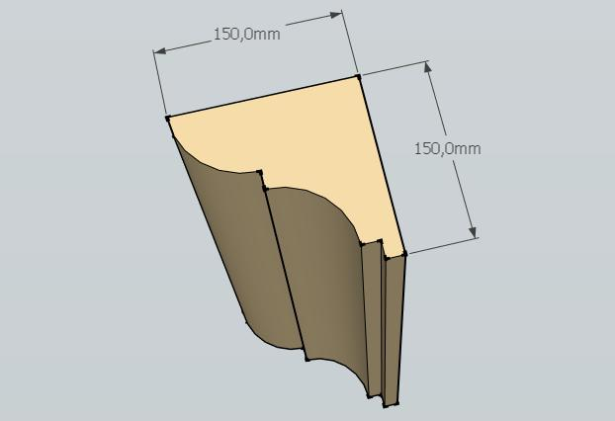
Notes:
Tvar profilu

Slide 3
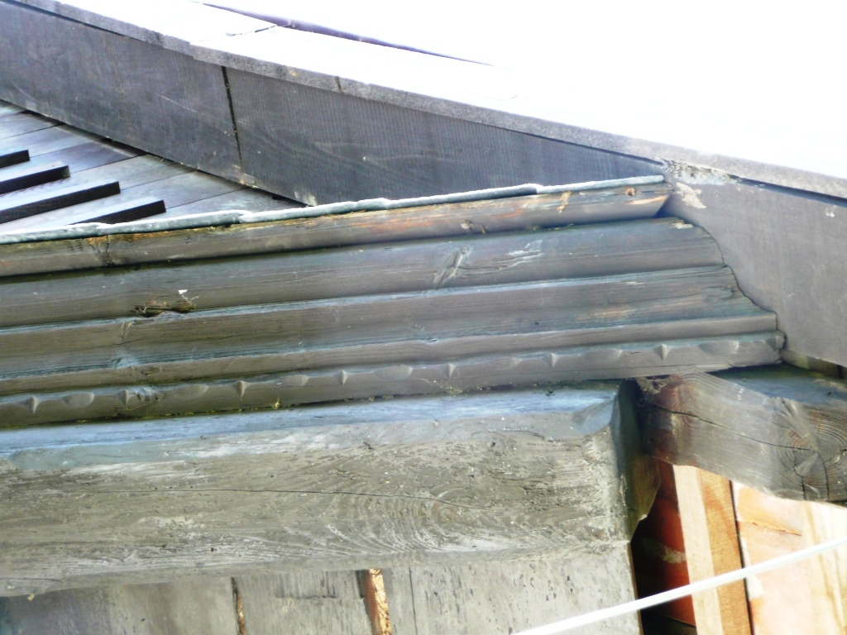
Notes:
Trám – pohled zespoda, pravá strana

Slide 4
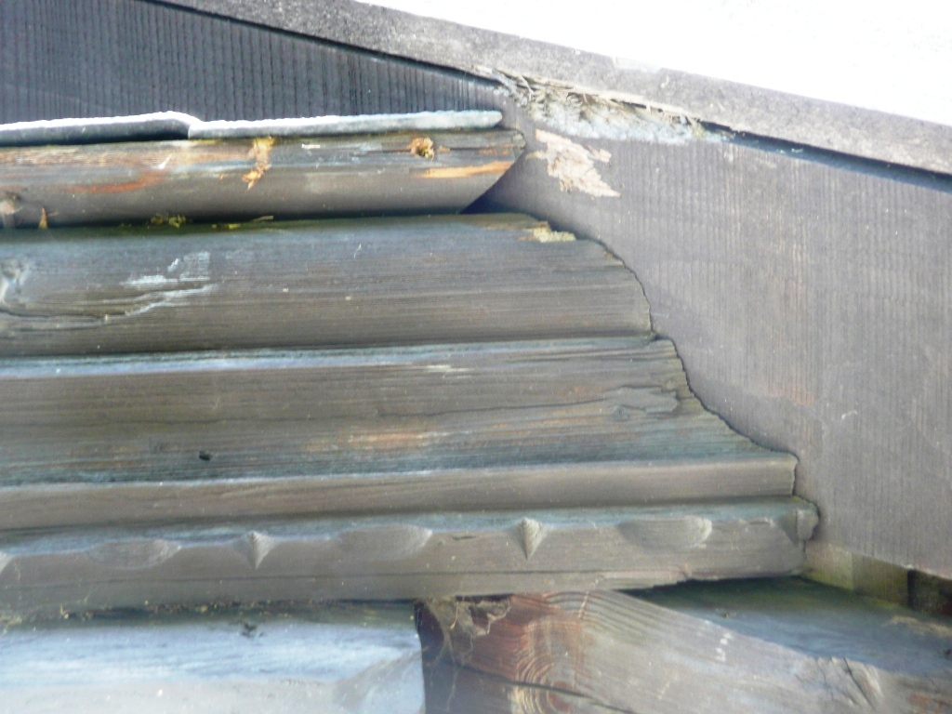
Notes:
Pohled zespoda, pravá strana

Slide 5
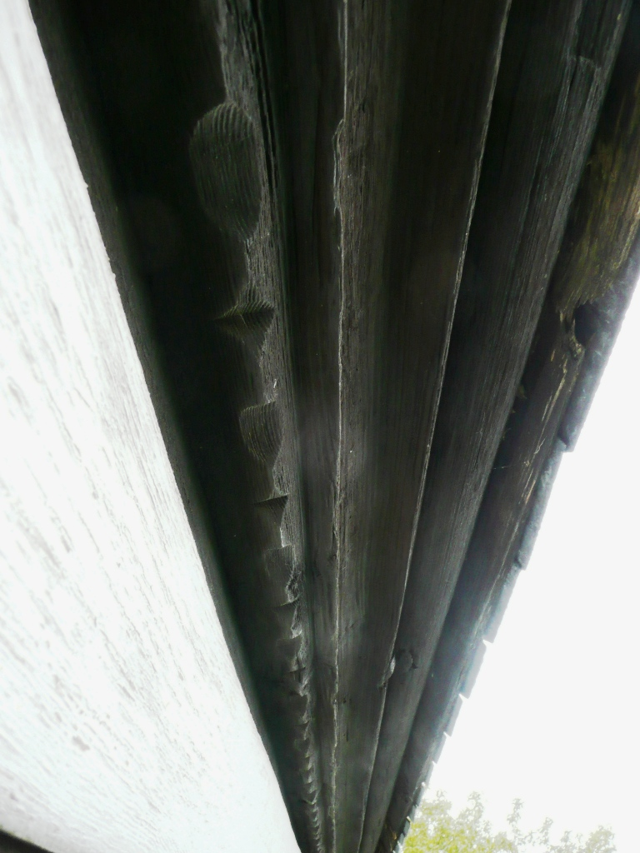
Notes:
Pohled zespoda - střed

Slide 6
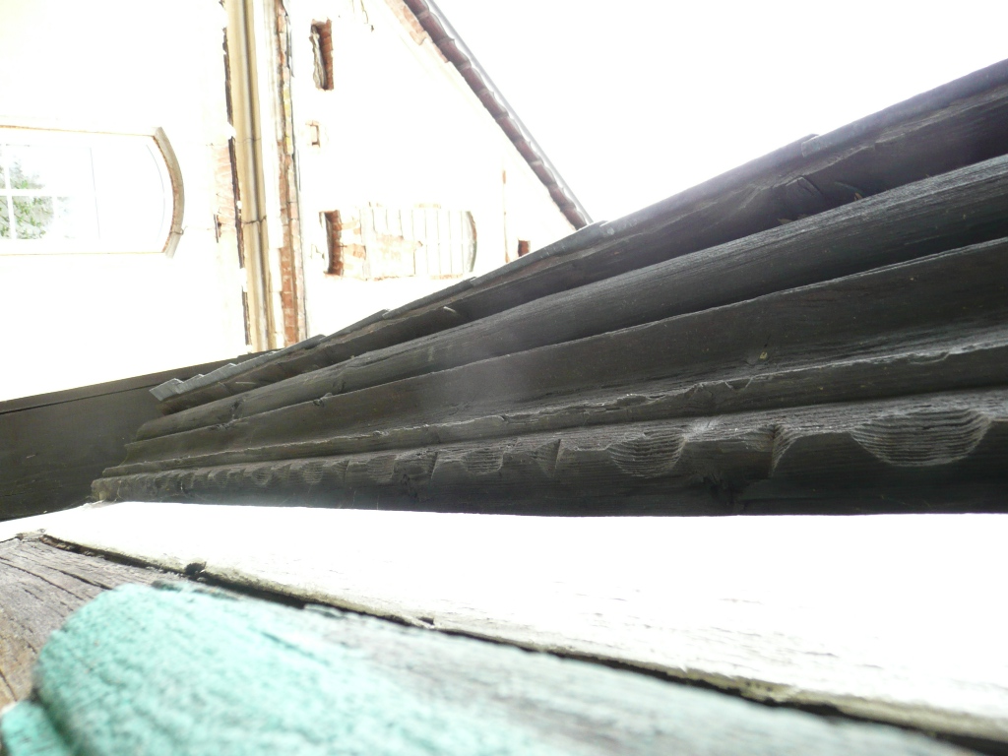
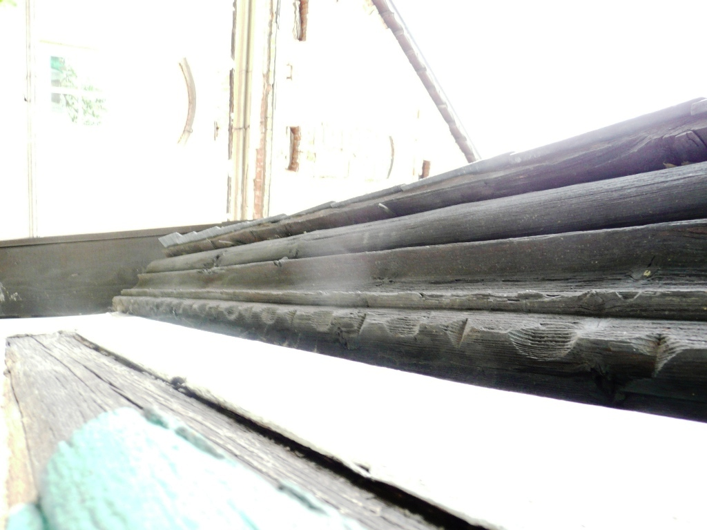
Notes:
Pohled zespoda – levá strana

